Slide 1
Интерактивная викторина
«В мире природы»

Slide 2
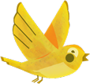

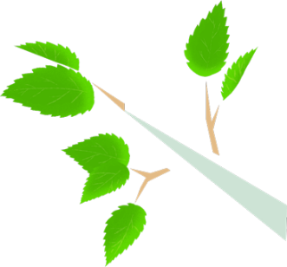

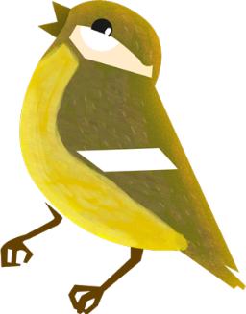
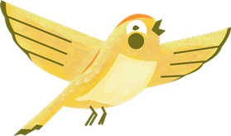
Ближайшая к нам звезда?
Солнце
Сатурн
Марс

Slide 3
Самое глубокое озеро на планете и крупнейший природный ресурс пресной воды?
Ладожское
Байкал
Онежское

Slide 4
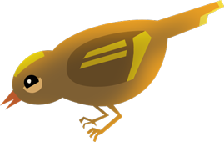
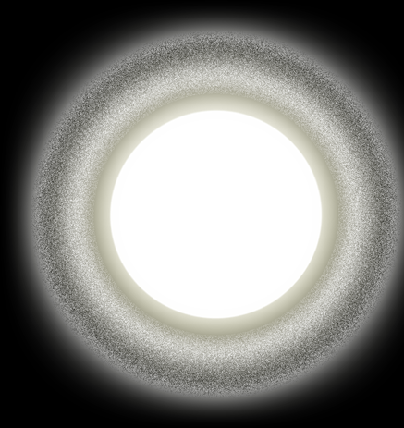



Самое высокое земное животное планеты?
антилопа
жираф
лошадь

Slide 5


Крупнейший африканский хищник из семейства кошачьих?
гепард
пума
лев

Slide 6
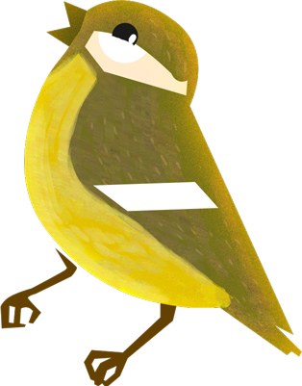

Животное, строящее на мелких реках плотины?
бобр
выдра
утконос

Slide 7
Ледяной поток, медленно стекающий с гор под действием силы тяжести?
айсберг
смерч
ледник

Slide 8
Крупный свободно плавающий кусок льда в океане или море?
айсберг
метеорит
гейзер

Slide 9
Нелетающая птица, живущая на берегах Антарктиды?
тюлень
пингвин
морской слон

Slide 10
Молодцы!

